Slide 1
My prezi

Slide 2
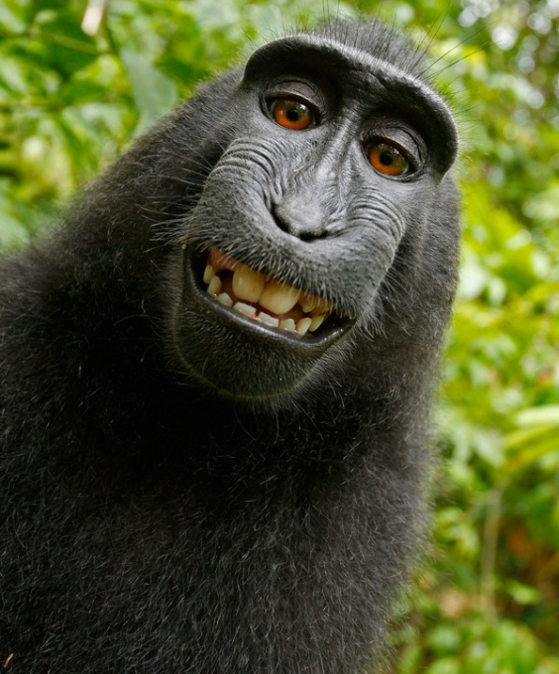
My prezi

